Slide 1
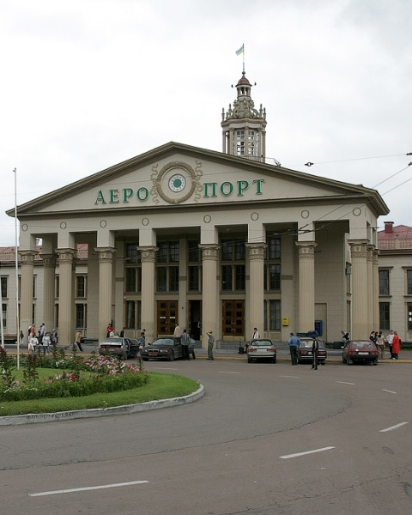
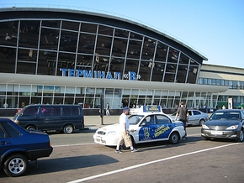
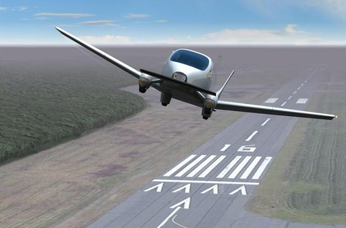
Повітряний
обсяг вантажів невеликий;
перевезення на великі відстані;
найбільша швидкість;
відсутні витрати на облаштування шляхів;
високі витрати на утримання;
охоплює всі напрямки й акваторії світу

